Slide 1

CICLO II: Programación Básica en Java

Slide 2

Sesión 15:
Introducción a Java
Conexión a Base de Datos

Slide 3
Objetivos de la sesión
Al finalizar esta sesión estarás en capacidad de:
Definir y diseñar una base de datos relacional
Construir una base de datos en SQLite de una tabla
Manipular la gestión de información en la base de datos construida
Explicar y aplicar el concepto de conexión a una base de datos relacional (JDBC)
Construir una aplicación con entorno gráfico que conecte a una base de datos relacional y lleve a cabo operaciones sobre esta

Slide 4
¿Qué es una base de datos?
Una base de datos es una colección organizada de información estructurada, o datos, típicamente almacenados electrónicamente en un sistema de computadora. Una base de datos es usualmente controlada por un sistema de gestion de base de datos (DBMS). En conjunto, los datos y el DBMS, junto con las aplicaciones que están asociados con ellos, se conocen como un sistema de base de datos, que a menudo se reducen a solo base de datos.
Hay muchos tipos diferentes de bases de datos. La mejor base de datos para una organización específica depende de cómo la organización pretende utilizar los datos. Pero a grandes razgos se clasifican en relacionales y no relacionales.

Slide 5
¿Qué es una base de datos relacional?
Una base de datos relacional es un tipo de base de datos que almacena y proporciona acceso a puntos de datos relacionados entre sí. Las bases de datos relacionales se basan en el modelo relacional, una forma intuitiva y directa de representar datos en tablas.
En una base de datos relacional, cada fila de la tabla es un registro con un ID único llamado clave. Las columnas de la tabla contienen atributos de los datos, y cada registro generalmente tiene un valor para cada atributo, lo que facilita el establecimiento de las relaciones entre los puntos de datos.

Slide 6
¿Cómo se estructuran las base de datos relacionales?
El modelo relacional significa que las estructuras lógicas de datos (las tablas de datos, vistas e índices) están separadas de las estructuras físicas de almacenamiento. Esta separación significa que los administradores de bases de datos pueden administrar el almacenamiento físico de datos sin afectar el acceso a esos datos como una estructura lógica. Por ejemplo, cambiar el nombre de un archivo de base de datos no cambia el nombre de las tablas almacenadas en él.

Slide 7
¿Cómo se estructuran las base de datos relacionales?
La distinción entre lógica y física también se aplica a las operaciones de la base de datos, que son acciones claramente definidas que permiten a las aplicaciones manipular los datos y las estructuras de la base de datos. Las operaciones lógicas permiten que una aplicación especifique el contenido que necesita, mientras que las operaciones físicas determinan cómo se debe acceder a esos datos y luego realizan la tarea.
Para garantizar que los datos sean siempre precisos y accesibles, las bases de datos relacionales siguen ciertas reglas de integridad. Por ejemplo, una regla de integridad puede especificar que no se permiten filas duplicadas en una tabla, para eliminar la posibilidad de que ingrese información errónea en la base de datos.

Slide 8
SQL
El lenguaje de consulta estructurado o SQL (Structured Query Language) es un lenguaje declarativo de acceso a bases de datos relacionales que permite especificar diversos tipos de operaciones en ellas.
Una de sus características es el manejo del álgebra y el cálculo relacional que permiten efectuar consultas con el fin de recuperar de forma sencilla información de interés de bases de datos, así como hacer cambios en ella.

Slide 9
SQL
¿Qué es?
Es un lenguaje declarativo de alto nivel
¿Por qué?
Nos permite el acceso a bases de datos relacionales y operar sobre ellas.
¿Para qué?
Manipular bases de datos desde cualquier lenguaje de programación

Slide 10
SQL = DML + DDL
Lenguaje de Definición de Datos (DDL)
Es un lenguaje de programación para definir estructuras de datos, proporcionado por los sistemas gestores de bases de datos:
CREATE: se usa para crear una base de datos, tabla, vistas, etc.
ALTER: se utiliza para modificar la estructura, por ejemplo añadir o borrar columnas de una tabla.
DROP: con esta sentencia, podemos eliminar los objetos de la estructura, por ejemplo un índice o una secuencia.

Slide 11
SQL =DML+DDL.
Lenguaje de Manipulación de Datos (DML)
Permite a los usuarios introducir datos para posteriormente realizar tareas de consultas o modificación de los datos que contienen las Bases de Datos.
SELECT: esta sentencia se utiliza para realizar consultas sobre los datos.
INSERT: con esta instrucción podemos insertar los valores en una base de datos.
UPDATE: sirve para modificar los valores de uno o varios registros.
DELETE: se utiliza para eliminar las filas de una tabla.

Slide 12
SQL =DML+DDL.
DCL (Data Control Language):
Permite crear roles, permisos e integridad referencial, así como el control al acceso a la base de datos.
GRANT: Usado para otorgar privilegios de acceso de usuario a la base de datos.
REVOKE: Utilizado para retirar privilegios de acceso otorgados con el comando GRANT.

Slide 13
SQLite Studio
SQLiteStudio es una interfaz gráfica para bases de datos SQLite, potente, ligero, rápido e intuitivo. Se trata de una aplicación multiplataforma, disponible para los principales sistemas operativos Windows, MacOSX y Linux.
Entre las diferentes características que posee SQLiteStudio se pueden destacar las siguientes:
No necesita instalación, solo hay que desempaquetar y ejecutar.
Se puede exportar a diversos formatos: CSV, HTML, XML, PDF o JSON.
Se pueden importar datos desde CSV
Soporta unicode
Permite configurar el aspecto, colores, fuentes y atajos.
Código abierto y gratuito.
Permite el uso de complementos.

Slide 14
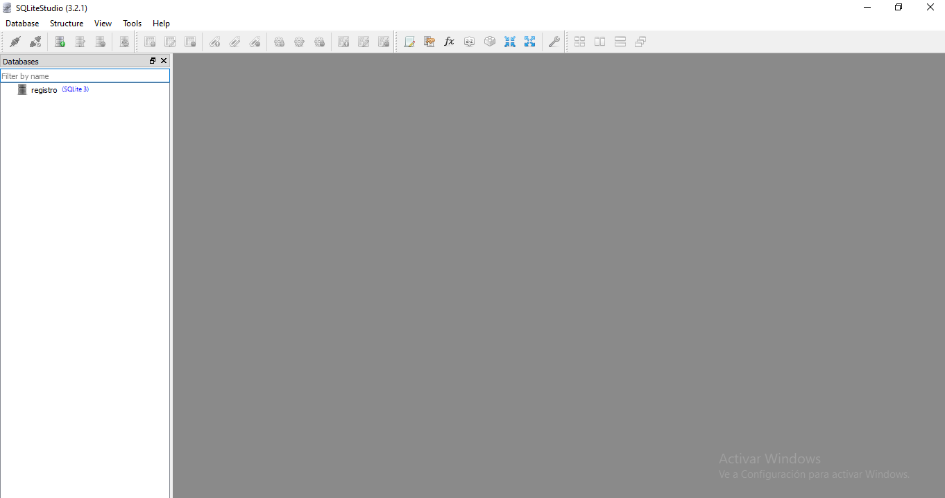
Entorno SQLite Studio
Existen diferentes complementos, algunos que vienen por defecto, y otros que se pueden instalar.
De la misma forma, existen tanto complementos oficiales, como desarrollados por terceros.

Slide 15
Diseño y Creación (Create)
Empresa
Personas
P_id: int auto_increment Nombre: text(20) not null Apellidos: text(20) not null Dirección: text(40) not null Ciudad text(10) not null
CREATE DATABASE Empresa;
CREATE TABLE Personas(
P_id integer autoincrement,
Nombre text(20) not null,
Apellidos text(20) not null,
Direccion text(40) not null,
Ciudad text(10) not null
);

Slide 16
Inserción de registros (Insert)
Sintaxis:
INSERT INTO nombre_de_la_tabla ( nombre_de_la_columna [, ...] )
VALUES (valor_de_la_columna [, ...] )
Ejemplo:
INSERT INTO Personas(P_id, Nombre, Apellidos, Direccion, Ciudad )
VALUES ('2345', 'María', 'Pérez)', ‘clle 82 #42e-45', 'Barranquilla');
INSERT INTO Personas(P_id, Nombre, Apellidos, Direccion, Ciudad )
VALUES ('5347', 'Paola', 'López)', 'clle 62 #46-85', 'Barranquilla');

Slide 17
Mostrar registros (Select)
Sintaxis:
SELECT [ ALL | DISTINCT [ ON ( expression [, ...] ) ] ]
* | expression [ [ AS ] output_name ] [, ...]
[ FROM from_item [, ...] ]
[ WHERE condition ]
[ ORDER BY expression [ ASC | DESC ]
SELECT FROM WHERE ORDER BY: las cláusulas SQL SELECT FROM son el ABC de las consultas de bases de datos, con estas dos cláusulas se muestran los datos de una tabla.
SELECT: indica que campos mostrar separándolos por comas, para mostrar todos los campos de una tabla se usa el símbolo *.
FROM: indica la tabla o tablas a consultar y obtener los datos.

Slide 18
Mostrar registros (Select)
Ejemplo:
Para la consulta de comprobación se usarán las clausulas SELECT y FROM:
SELECT *
FROM Personas;
Los resultados mostrados son:
2345|María|Pérez|clle 82 #42e-45|Barranquilla
5347|Paola|López|clle 62 #46-85|Barranquilla

Slide 19
Eliminación de registros (Delete)
Sintaxis:
DELETE nombre_de_la_tabla
WHERE Expresion
Ejemplo:
DELETE Personas
WHERE P_id = '2345'

Slide 20
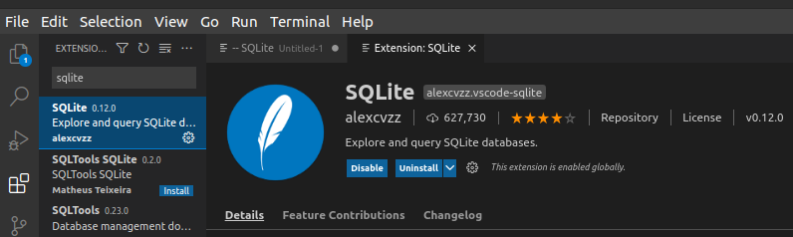
SQLite en Visual Studio Code
Para poder hacer uso del manejo de las bases de dato dentro del editor de código de visual studio, necesitamos instalar el plugin SQLite de alexcvzz.vscode-sqlite.

Slide 21
Conexión con DriverManager y el objeto Connection
La clase DriverManager permite obtener objetos Connection con la base de datos. Para conectarse es necesario conocer:
URL de conexión, que incluye:
Nombre del host donde está la base de datos.
Nombre de la base de datos a usar.
Nombre del usuario en la base de datos.
Contraseña del usuario en la base de datos.
El objeto Connection representa el contexto de una conexión con
la base de datos:
Permite obtener objetos Statement para realizar consultas SQL.
Permite obtener metadatos acerca de la base de datos (nombres de tablas, etc.)
Permite gestionar transacciones.

Slide 22
Conexión con DriverManager y el objeto Connection
Connection connection;
(...)
try {
String url = "jdbc:mysql :// hostname/database -name";
connection =
DriverManager.getConnection(url , "user", "passwd");
} catch (SQLException ex) {
connection = null;
ex.printStackTrace ();
System.out.println("SQLException: " + ex.getMessage ());
System.out.println("SQLState: " + ex.getSQLState ());
System.out.println("VendorError: " + ex.getErrorCode ());
}

Slide 23
Conexión con DriverManager y el objeto Connection
public class tabsqlite { public static void main(String[] args) { try { //cargar driver de Class.forName("org.sqlite.JDBC"); Connection conexion = DriverManager.getConnection ("jdbc:sqlite:D:/db/SQLite/ejemplo.db"); //preparamos la consulta Statement sentencia = conexion.createStatement(); ResultSet result =sentencia.executeQuery ("SELECT * FROM departamentos"); //RECORREMOS EL RESULTADO PARA VISUALIZAR CADA FILA while (result.next()) { System.out.println(result.getInt(1)+" "+result.getString(2)+" "+result.getString(3)); } result.close(); // cerrar ResultSet sentencia.close(); //cerrar Stament conexion.close(); // cerrar conexion } catch (ClassNotFoundException cn){cn.printStackTrace();} catch (SQLException e) {e.printStackTrace();}

Slide 24
Objeto Statement
Los objetos Statement permiten realizar consultas SQL en la base
de datos:
Se obtienen a partir de un objeto Connection.
Disponen de distintos métodos para hacer consultas:
Método executeQuery: se utiliza para mostrar datos, normalmente mediante consultas SELECT.
Método executeUpdate: se utiliza para insertar, modificar o borrar datos, mediante sentencias INSERT, UPDATE y DELETE.

Slide 25
Objeto Statement - SELECT
El método executeQuery devuelve un objeto de tipo ResultSet, que dará acceso a los resultados de la consulta que se haya ejecutado.
String query = "SELECT nombre_columna [, . . .] "
+ "FROM nombre_tabla";
try (Statement stmt = connection.createStatement ()) {
ResultSet rs = stmt.executeQuery(query);
(...)
}

Slide 26
Objeto Statement – UPDATE
El método executeUpdate de Connection se utiliza para insertar, eliminar o modificar datos. Devuelve el número de filas afectadas (insertadas, eliminadas o modificadas) por la sentencia ejecutada.
String query = “UPDATE nombre_tabla SET nombre_columna = valor_nuevo "
+ “WHERE Expresion ";
try (Statement stmt = connection.createStatement ()) {
int rowCount = stmt.executeUpdate(query);
}

Slide 27
Objeto Statement – INSERT
String variable = "INSERT INTO nombre_tabla "
+ “(nombre_columna [, . . .]) "
+ "VALUES (valor_columna [, ...]) ";
}
try (Statement stmt = connection.createStatement ()) {
stmt.executeUpdate(q, Statement.RETURN_GENERATED_KEYS);
ResultSet rs = stmt.getGeneratedKeys ();
int rowId;
if (rs.next()) {
rowId = rs.getInt (1);
} else {
// Esto no deber´ıa ocurrir ...
rowId = -1;
}

Slide 28


